Slide 1

Abordando o Projeto

Slide 2

O Reservei é um sistema de Reserva de Mesas em Restaurantes, permitindo aos restaurantes cadastrarem as mesas do seu estabelecimento, oferecendo aos clientes a conveniência de acessar a plataforma para realizar reservas de forma fácil e rápida.

Slide 3
Módulo 1
Conceitos do Serviço

Slide 4



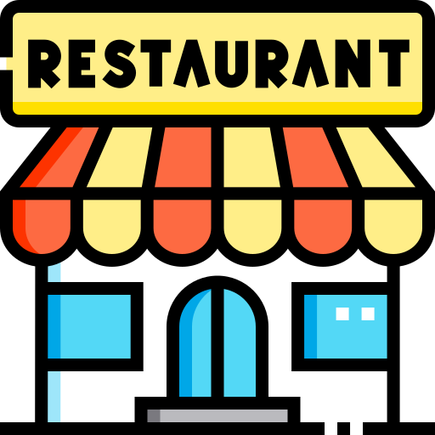
Como equipe de desenvolvimento, oferecemos um serviço ao cliente e à comunidade, disponibilizando os recursos necessários para que os usuários tenham acesso as funcionalidades propostas.

Slide 5

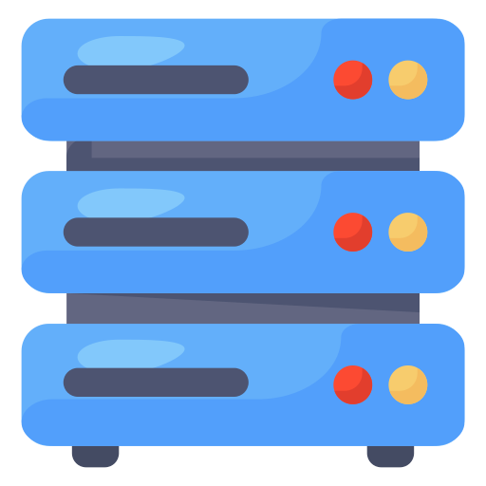
Nossos clientes compõem o ecossistema front-end. O front-end é a interface visual e interativa de um aplicativo ou site, onde os usuários interagem diretamente com as funcionalidades e recursos oferecidos.
Enquanto isso, nós, que entendemos as regras de negócio, representamos o back-end. O back-end é a parte do sistema que gerencia toda a lógica, processamento de dados e integrações, ocultando a complexidade do código do cliente.

Slide 6
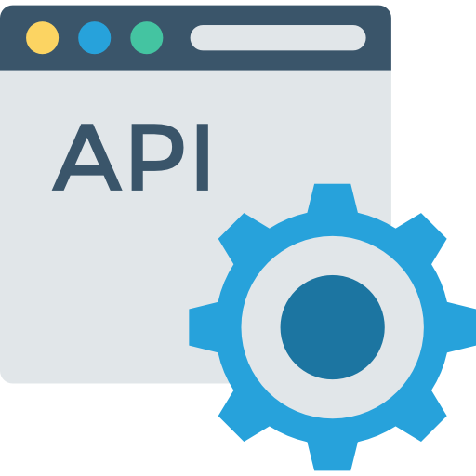

Uma API (Application Programming Interface) é uma interface que permite a comunicação entre diferentes sistemas, como front-end e back-end. Ela fornece um conjunto de regras e endpoints para que aplicações troquem dados de maneira segura e padronizada. A API recebe solicitações, processa-as conforme as regras de negócio e retorna respostas apropriadas para cada requisição.
GET /api/users: Retorna a lista de todos os usuários.
POST /api/login: Recebe as credenciais de login (usuário e senha) e retorna um token de autenticação..
DELETE /api/users/{id}: Recebe o id do usuário na URL e remove o usuário específicado.

Slide 7



A interface de usuário (UI) é a parte visual front-end, onde os usuários interagem diretamente com as funcionalidades e recursos oferecidos. Uma UI pode ser disposta por vários meios, um deles é o website. Um website é um conjunto de páginas da web acessíveis via internet, que utiliza a UI para proporcionar uma experiência interativa e acessível aos visitantes.
Uma página de login para autenticar o usuário e liberar o acesso ao sistema.
Uma página para exibir e baixar relatórios.

Slide 8
Módulo 2
Conceitos da API (.NET)

Slide 9

Entity Framework (EF): É um ORM (Object-Relational Mapper) que facilita a interação com o banco de dados, permitindo a manipulação de dados através de objetos .NET em vez de SQL direto. EF simplifica a comunicação entre o código da aplicação e o banco de dados.
appsettings.json: É um arquivo de configuração onde são armazenadas as configurações da aplicação, como strings de conexão do banco de dados, configurações de ambiente e outras opções de configuração.
DbContext: No Entity Framework (EF), o DbContext é a classe responsável por gerenciar as conexões com o banco de dados e fornecer acesso às tabelas e aos dados. Ele atua como uma ponte entre o banco de dados e os modelos da aplicação.

Slide 10
Model: Representa a estrutura dos dados com os quais a API trabalha. Em um contexto de aplicação, modelos são classes que definem as propriedades e os dados que serão manipulados e armazenados.
DTO (Data Transfer Object): São objetos usados para transferir dados entre camadas de uma aplicação ou entre sistemas. DTOs são frequentemente utilizados para encapsular os dados que serão enviados e recebidos via API, proporcionando uma estrutura clara e separada dos modelos de banco de dados, escondendo a complexidade das regras de negócio.
Mapping: O mapeamento refere-se ao processo de converter entre diferentes tipos de objetos, como entre um modelo de banco de dados Model e um DTO. Ferramentas como AutoMapper ajudam a automatizar e simplificar esse processo.

Slide 11
Repository: O padrão Repository é usado para encapsular a lógica de acesso a dados, fornecendo uma interface para realizar operações CRUD (Create, Read, Update, Delete) sem expor a lógica de acesso ao banco de dados diretamente.
Service: Os serviços são classes que contêm a lógica de negócios da aplicação. Eles processam a lógica relacionada às operações da API e interagem com os repositórios para realizar ações no banco de dados, realizando a conversão entre DTOs e Models.
Controller: No ASP.NET Core, um controller é responsável por gerenciar as requisições HTTP e retornar as respostas apropriadas. Ele atua como um intermediário entre a UI (front-end) e a lógica de negócios da API.

Slide 12
JWT (JSON Web Token): É um padrão aberto para a transmissão segura de informações entre partes na forma de um token compactado. Um JWT é composto por três partes separadas por pontos:
Header: Contém informações sobre o tipo de token e o algoritmo de assinatura usado.
Payload: Contém as "claims" (afirmações) que são os dados que você deseja transmitir. Isso pode incluir informações sobre o usuário ou permissões.
Signature: Uma assinatura gerada com base no header e payload, usando um segredo ou chave pública/privada. Isso garante que o token não foi alterado.

Slide 13
Arquivo Program.cs: A classe Program é o ponto de entrada da aplicação, onde o Main method é definido. É responsável por iniciar a aplicação e configurar o ambiente de execução.
Arquivo Startup.cs: A classe Startup configura os serviços e o pipeline de requisições da aplicação. Ela define como a aplicação deve se comportar, incluindo o registro de serviços, middleware e configurações de roteamento.
Swagger: É uma ferramenta e um conjunto de especificações que facilita o design, a documentação e o teste de APIs. O Swagger UI é uma interface gráfica que permite aos usuários explorar e testar os endpoints da API diretamente no navegador. Os desenvolvedores podem experimentar chamadas de API e visualizar as respostas sem precisar escrever código adicional.

Slide 14
Módulo 3
Conceitos do Web Site (React)

Slide 15
DOM (Document Object Model): O DOM é uma representação em árvore dos elementos de uma página web. React utiliza um conceito chamado "Virtual DOM" para otimizar atualizações e renderizações de componentes, comparando a nova árvore com a antiga para aplicar apenas as mudanças necessárias.
Componentes: Componentes são unidades reutilizáveis e independentes que representam partes da UI (interface do usuário). Em React, você pode criar componentes funcionais e componentes de classe. Componentes funcionais são preferidos por serem mais simples e leves.
Routing: O roteamento em React é gerenciado por bibliotecas como
react-router-dom, que permite a navegação entre diferentes páginas ou seções de um website. Ele define rotas e componentes associados a essas rotas.

Slide 16
Props (propriedades): São dados passados para os componentes a partir dos seus pais. Elas permitem que os componentes recebam e exibam dados, tornando-os mais dinâmicos e reutilizáveis.
Hooks: São funções que permitem que você "ligue" o estado e outras funcionalidades do React em componentes funcionais.
useState: Permite adicionar estado a um componente funcional ou variável.
useEffect: Permite executar efeitos colaterais em componentes funcionais, como buscar dados ou manipular o DOM.

Slide 17
Pasta src: Contém o código-fonte da aplicação, incluindo componentes, hooks, e arquivos de estilo.
Arquivo index.js: Ponto de entrada da aplicação, onde o componente raiz é renderizado no DOM.
Arquivo package.json: Gerencia as dependências do projeto e scripts para tarefas como build, start e test.

Slide 18
Módulo 4
Diagrama de Classe

Slide 19


O sistema deve ser capaz de manipular 4 objetos externos, desde de toda a regra de negócio e complexidade, e sua representação no modelo de banco de dados, até as interfaces consumindo os recursos desenvolvidos. Estes objetos são:
Restaurante
Mesa
Usuário
Reserva

Slide 20
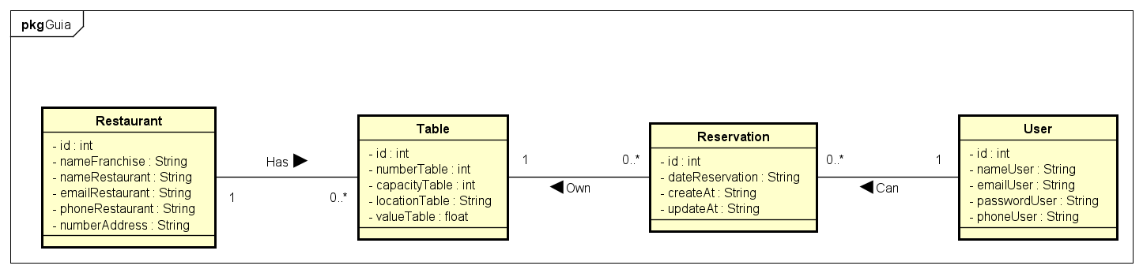

Restaurant: Representa todos restaurantes dentro do sistema.
Table: Representa todas as mesas adicionadas no sistema.
Reservation: Representa todas reservas feitas no sistema.
User: Representa todos usuários cadastrados no sistema.

Slide 21
Agradeçemos
por sua presença.

